Slide 1
Разработка концепции оценки и анализа полифакторных ЧС в Волгоградской области с использованием больших данных
Участник: Зелинский Илья Евгеньевич
Студент ММФ НГУ
2022 г.

Slide 2
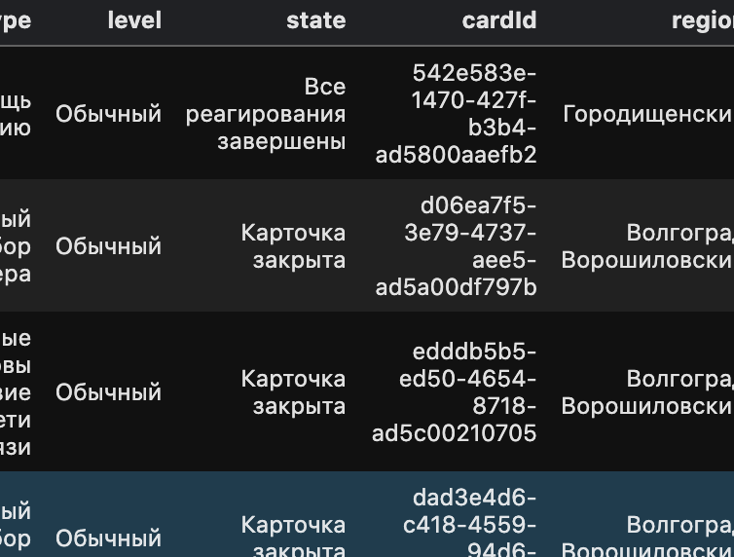
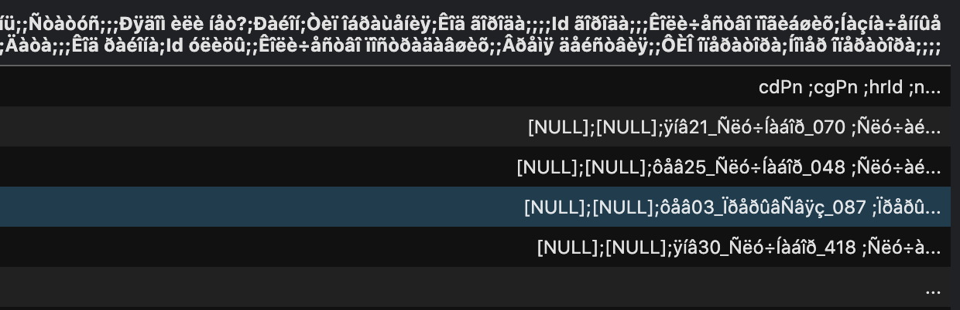
Предобработка данных
source: https://disk.yandex.ru/d/Wzr4KXQ1VWKDYg
repository: https://github.com/IlyaZelinskiy/-2022-/blob/main/dataFrame2020_2021.csv
Notes:
Илья

Slide 3
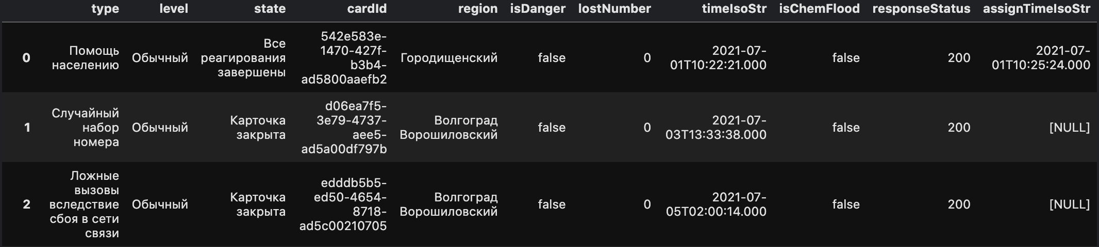
Работа с данными
Type | level | state | cardId | region | isDanger | lostNumber | timeIsoStr | isChemFlood | responseStatus | assignTimeIsoStr
repository: https://github.com/IlyaZelinskiy/-2022-/blob/main/dataFrame2020_2021.csv
source: https://disk.yandex.ru/d/Wzr4KXQ1VWKDYg
Notes:
Лиза

Slide 4
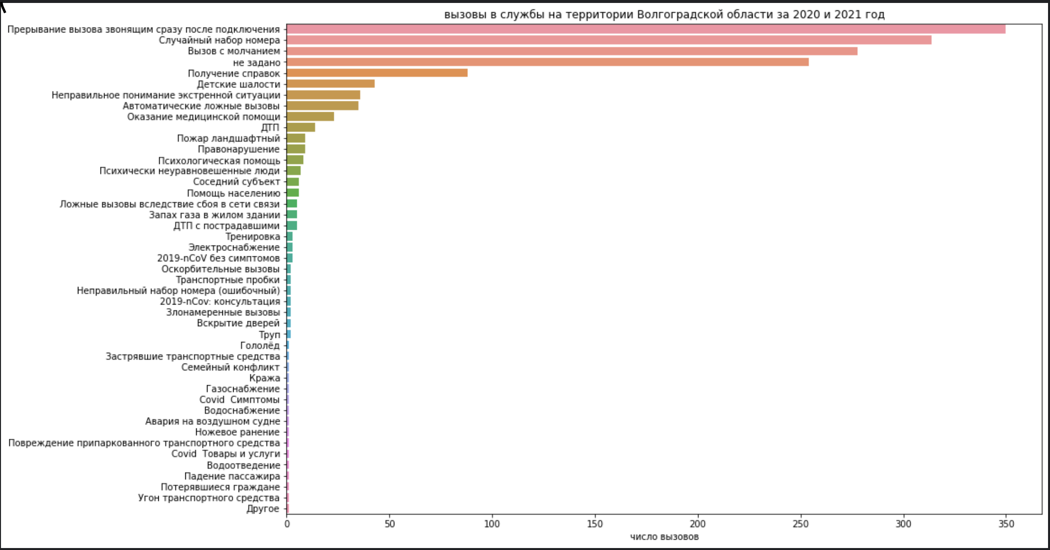
Анализ имеющегося массива данных по свершившимся происшествиям на территории Волгоградской области, в том числе в разрезе муниципальных образований;

Slide 5
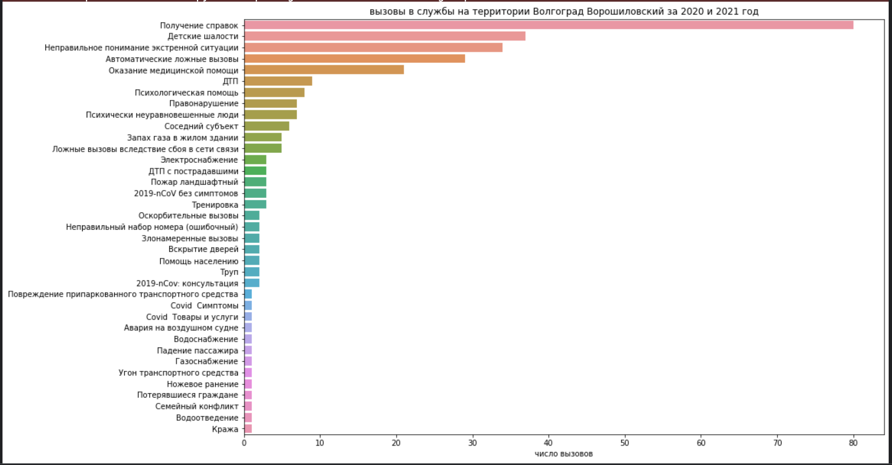
Происшествия в Ворошиловском районе

Slide 6
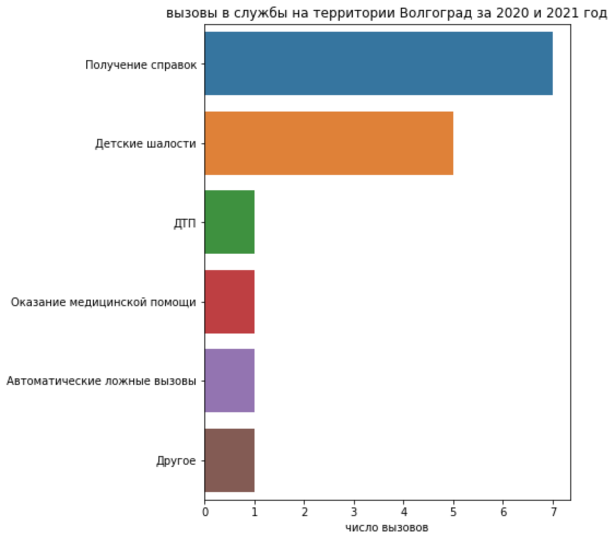

Slide 7
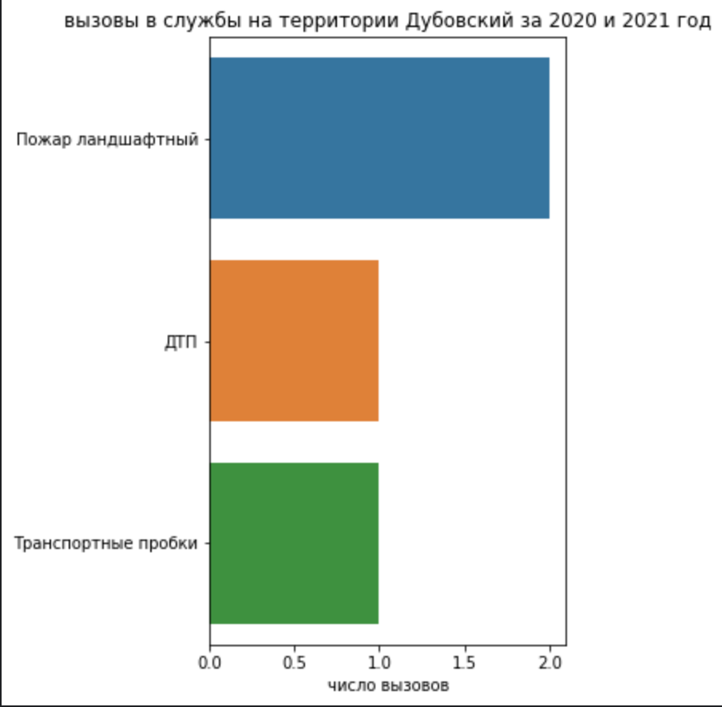
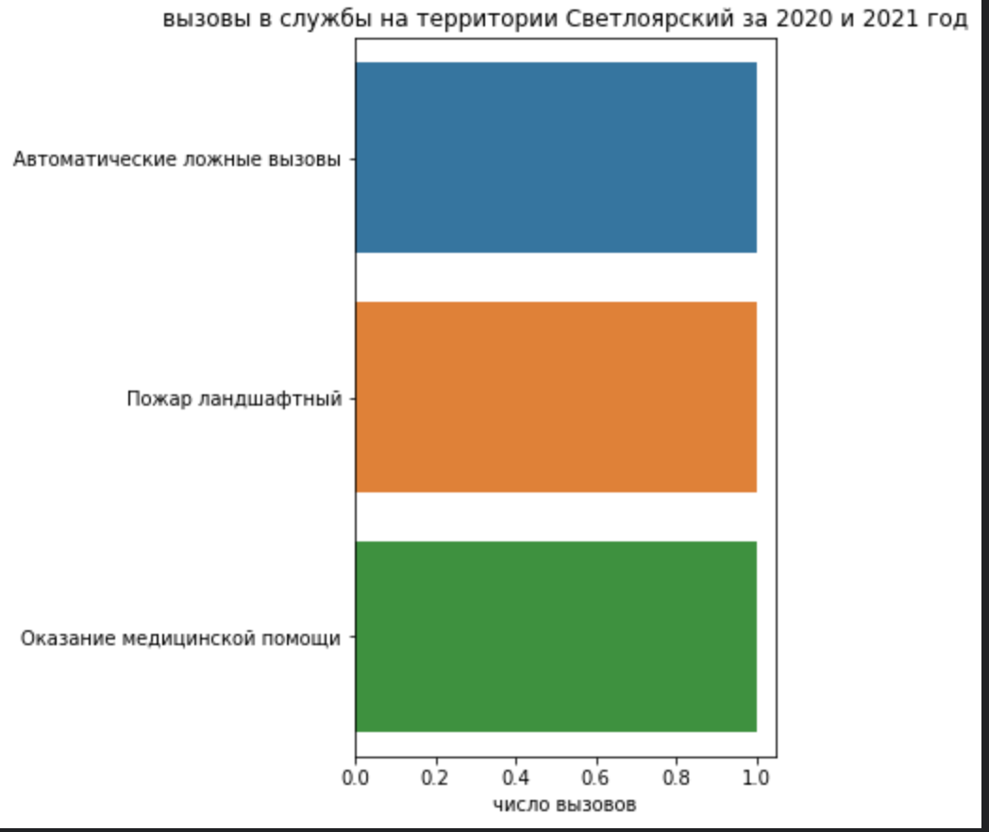

Slide 8
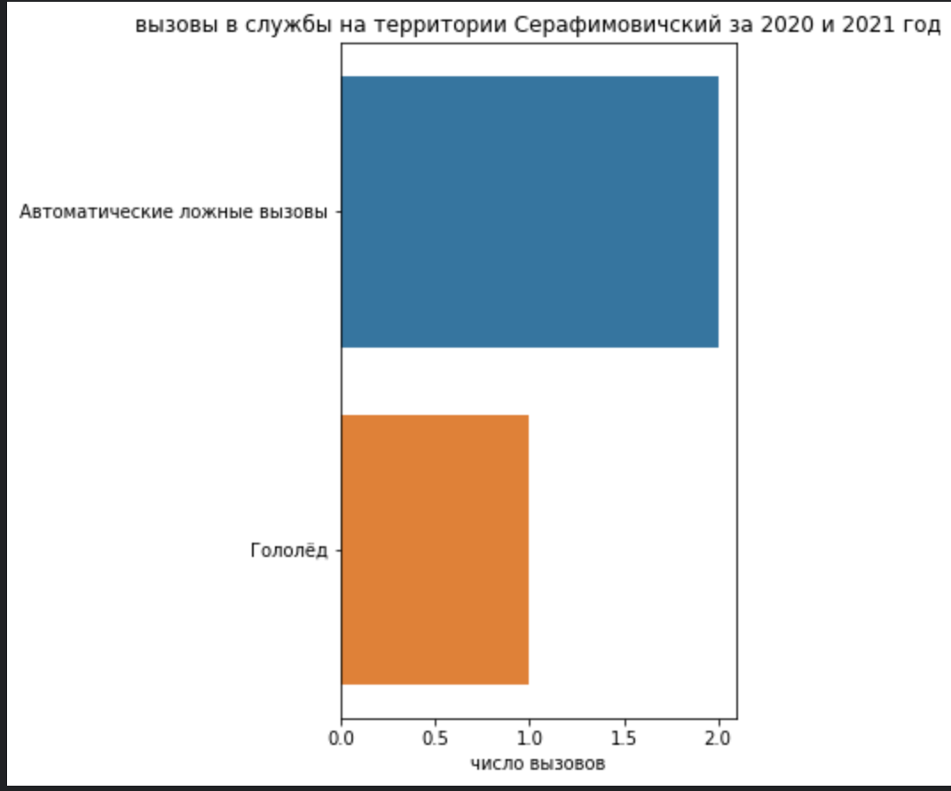
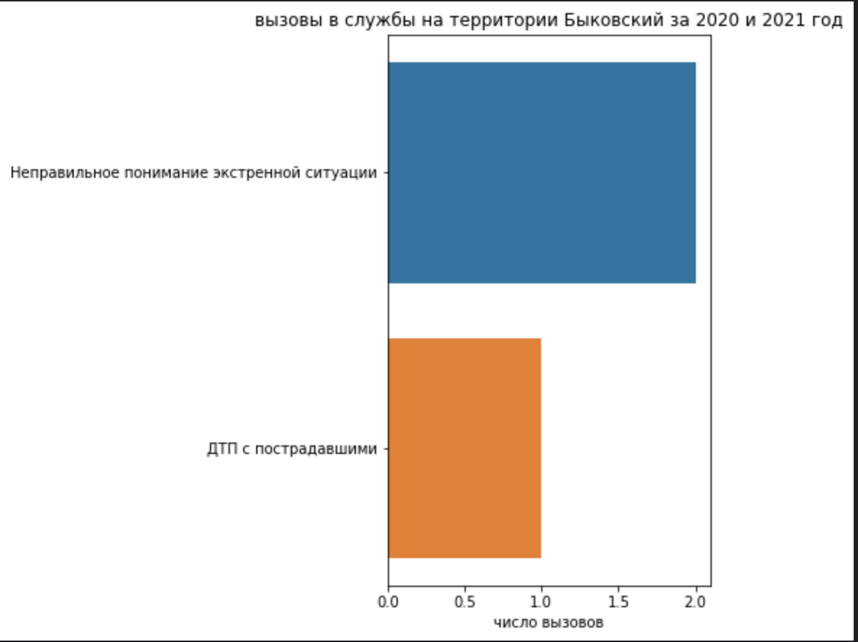

Slide 9
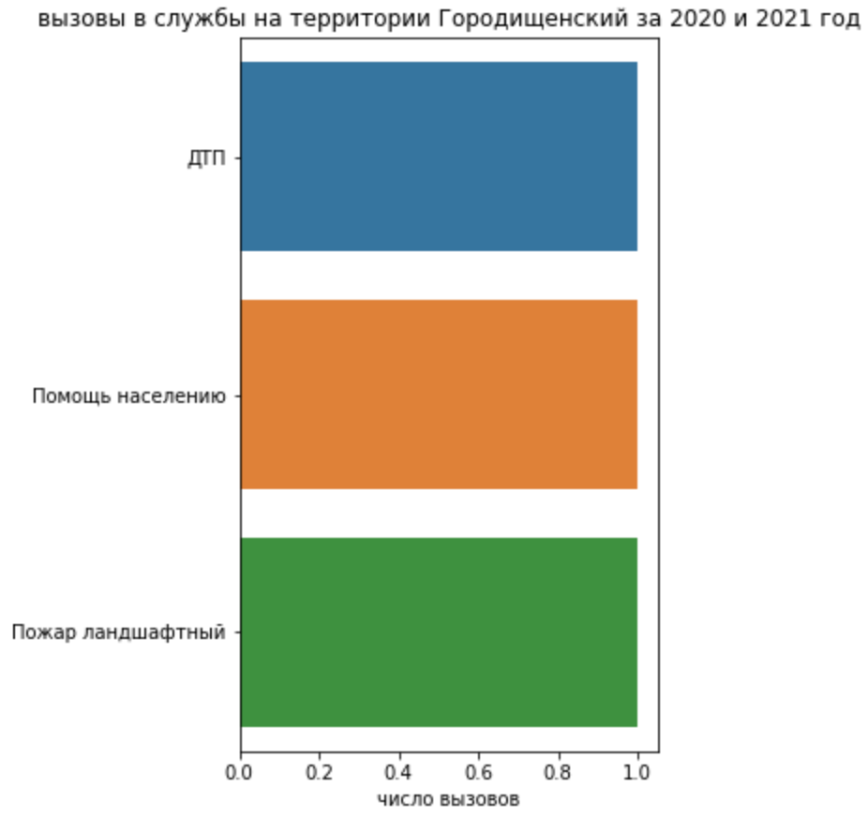

Slide 10
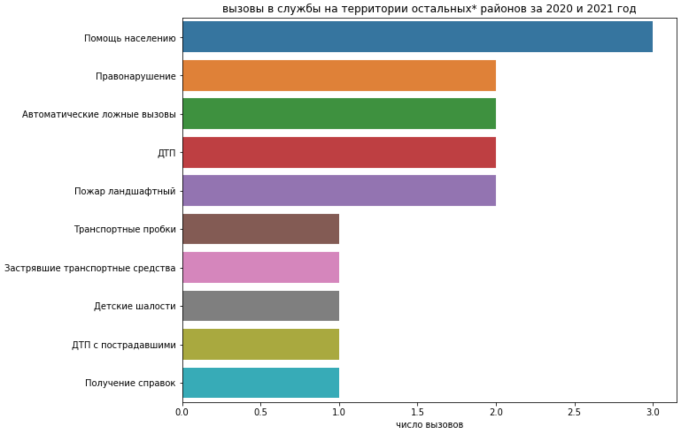
*Палласовский, Котовский, Волгоград Красноармейский, Суровикинский, Камышинский, Фроловский, Новоаннинский, Алексеевский, Волгоград Краснооктябрьский, Новониколаевский, Среднеахтубинский, Ольховский, Чернышковский, Михайловский

Slide 11
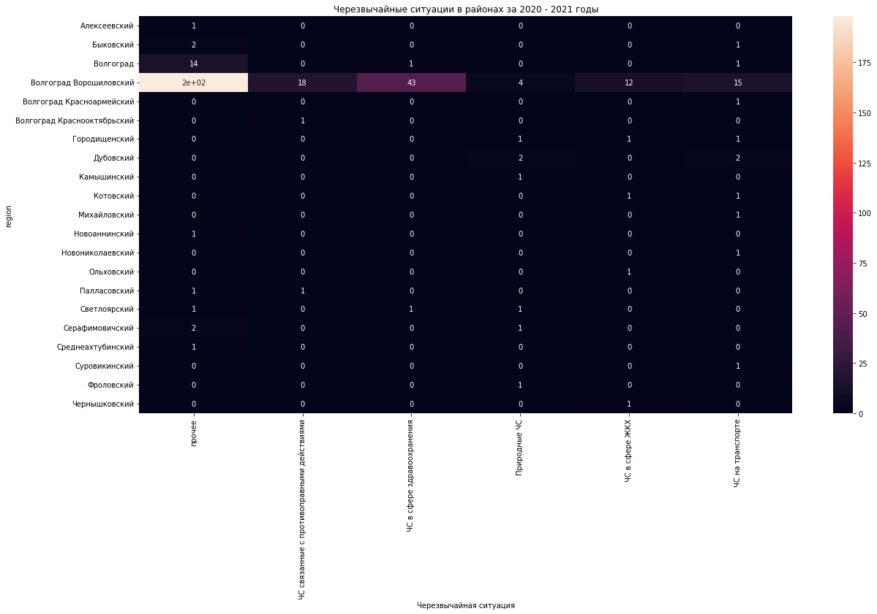

Slide 12
Начнем находить зависимости событий в привязке ко времени

Slide 13
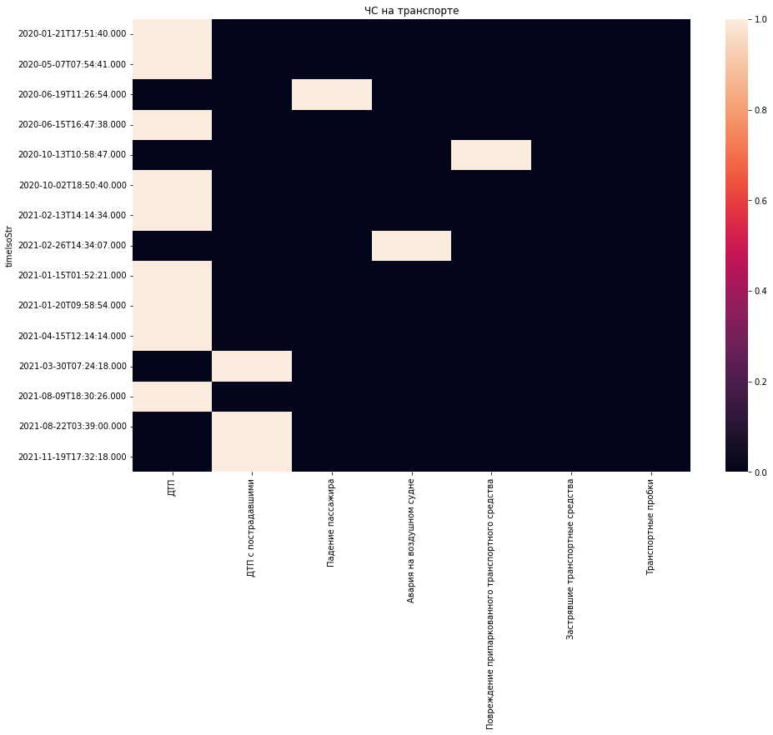
Рассмотрим сперва ЧС на транспорте:
ДТП
ДТП с пострадавшими
Падение пассажира
Авария на воздушном судне
Повреждение припаркованного транспортного средства
Застрявшие транспортные средства
Транспортные пробки

Slide 14
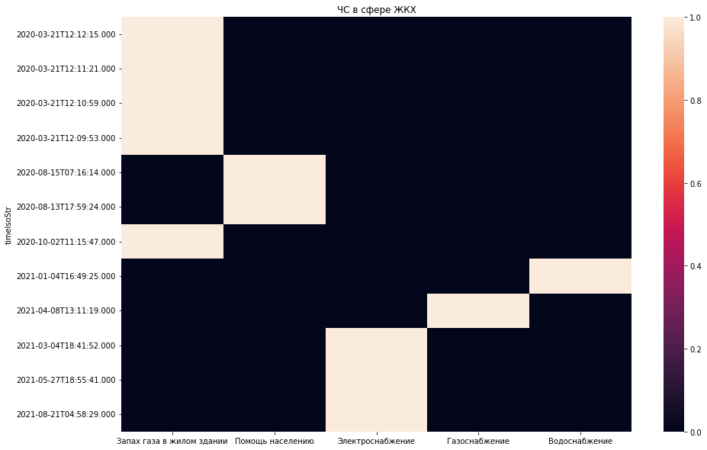
Рассмотрим ЧС в сфере ЖКХ
Запах газа в жилом здании
Электроснабжение
Газоснабжение
Водоснабжение

Slide 15
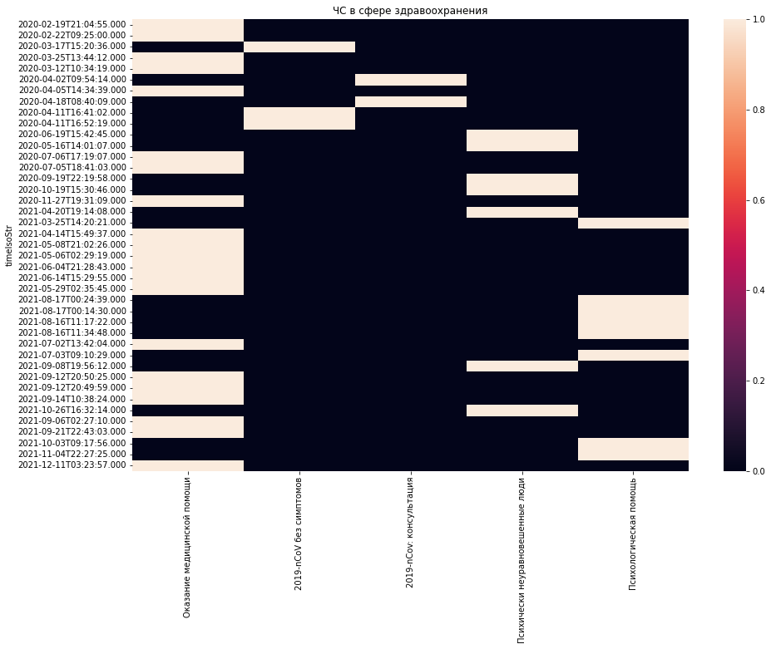
Рассмотрим ЧС в сфере здравоохранения:
Оказание медицинской помощи
2019-nCoV без симптомов
2019-nCov: консультация
Психически неуравновешенные люди
Психологическая помощь
Covid Товары и услуги
Covid Симптомы

Slide 16
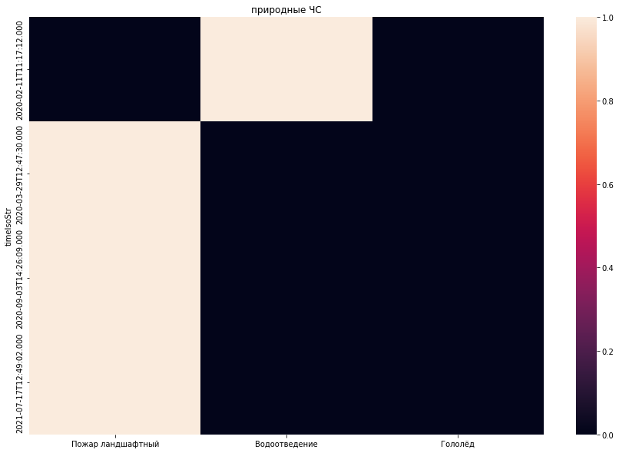
Рассмотрим природные ЧС:
Пожар ландшафтный
Водоотведение
Гололёд

Slide 17
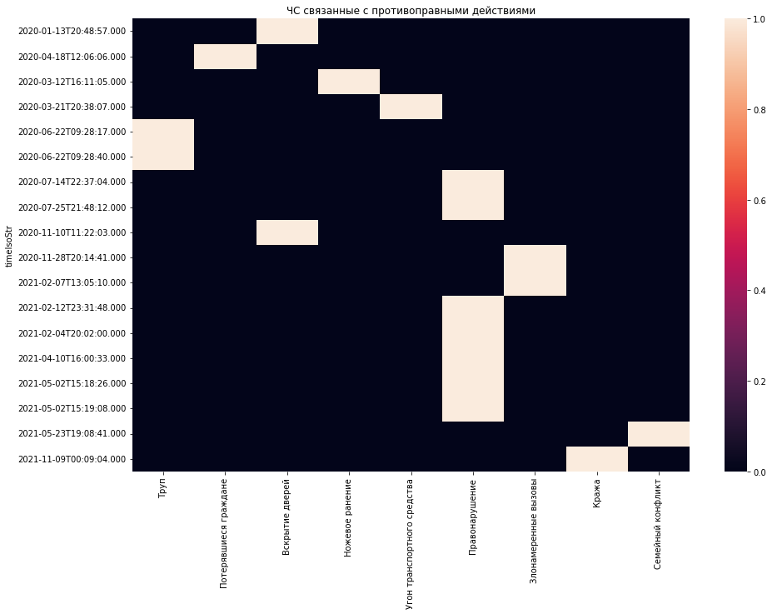
ЧС связанные с противоправными действиями:
Труп
Потерявшиеся граждане
Вскрытие дверей
Ножевое ранение
Угон транспортного средства
Правонарушение
Злонамеренные вызовы
Кража
Семейный конфликт

Slide 18
Прогноз вероятности возникновения событий
P(A) = m(A)/m(B)
P(A) - Вероятность возникновения события
m(A) - число исходов благоприятствующих наступлению события A
m(B) - число всех исходов

Slide 19
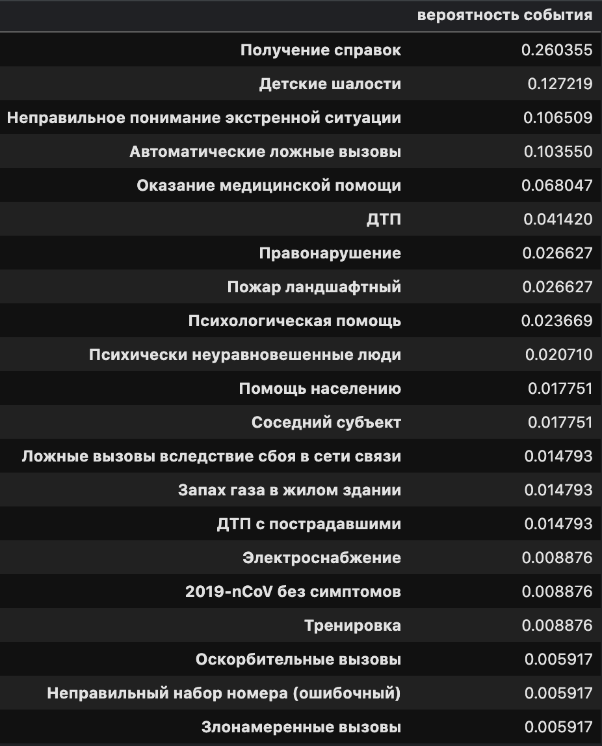
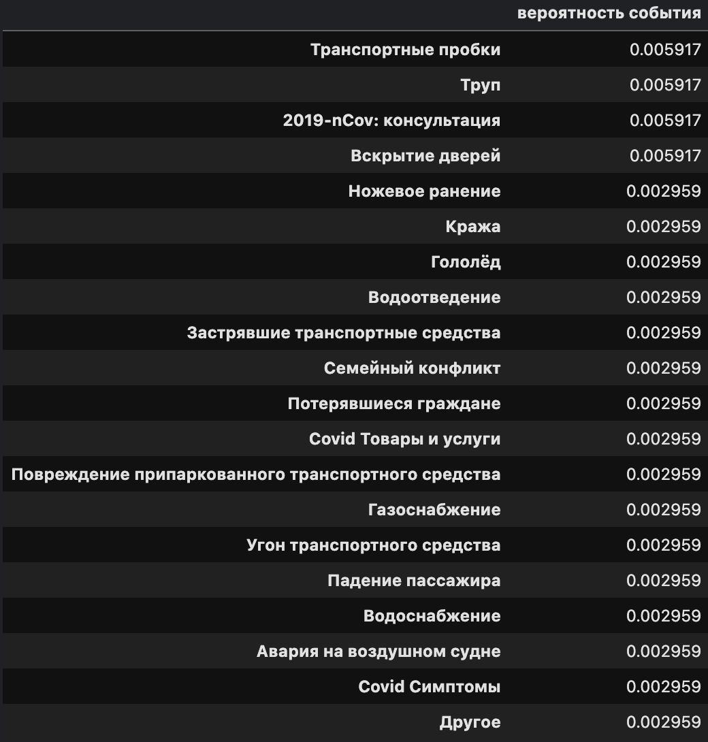

Slide 20
Расчет ущерба
M(X) = M(X|A)*P(A)
X - величина ущерба
A - событие, которое наступило
M(X) - математическое ожидание ущерба предприятия
M(X|A) - математическое ожидание ущерба предприятия при условии, что произошло непредвиденное событие повлекшее за собой ущерб

Slide 21
Управленческие выводы по результатам анализа данных
Перевести часть сбора и структурирования информации по чрезвычайным ситуациям на телефонного робота.
Для уменьшения загруженности call-центра ложными звонками можно перейти
на телефонного робота, который будет принимать вызовы, и в случае опасной ситуации для звонящего, будет переводить вызов на оператора call-центра.
С помощью теории вероятности можно просчитать как вероятность наступления происшествия, так и оценить ущерб.

Slide 22
Спасибо за внимание!
https://github.com/IlyaZelinskiy/-2022-.git

